Slide 1
Как мы говорим. Тон речи.
Занятие № 8
Автор: Астафьева Ольга Валерьевна
учитель начальных классов
МБОУ СОШ № 15 г. Владимира

Slide 2
добрый
злой
удивлённый
испуганный
радостный
грустный
добрый
злой
удивлённый
испуганный
радостный
грустный

Slide 3
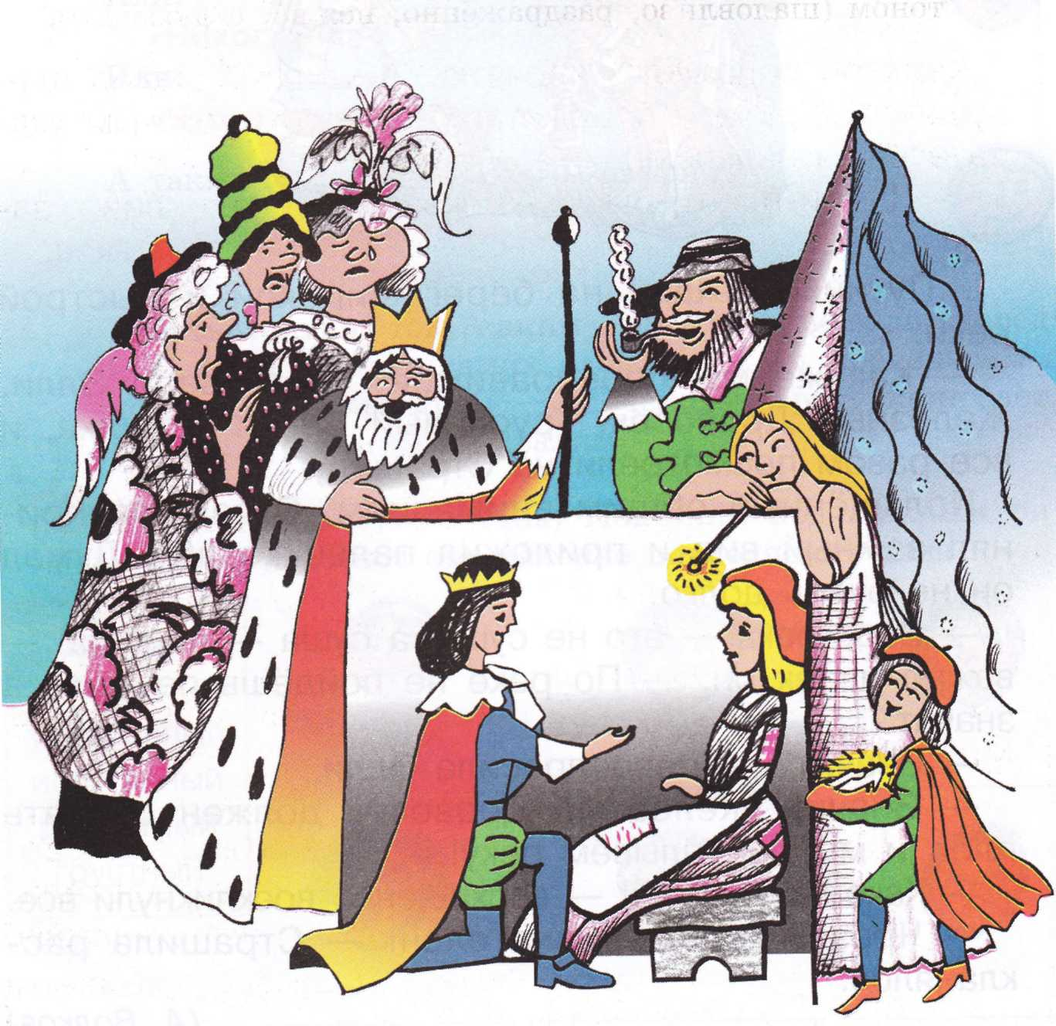
Попробуй обратиться к Золушке от имени отца, мачехи, феи, принца, короля, пажа.

Slide 4
«То же слово, да не так бы молвить»
Как вы понимаете смысл пословицы?

Slide 5
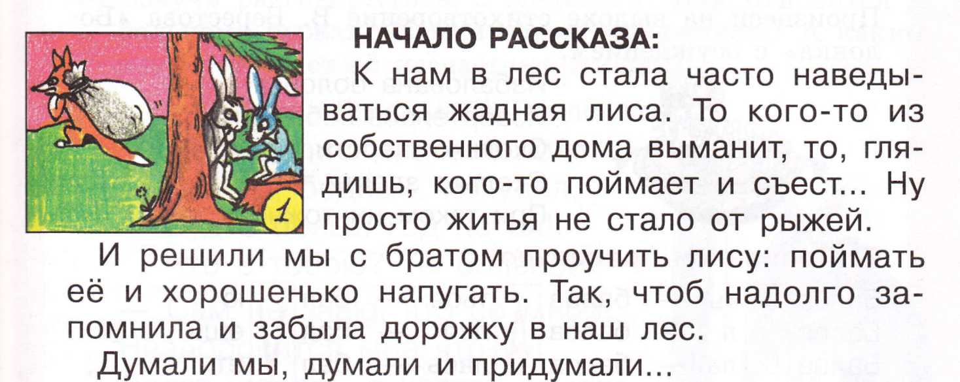
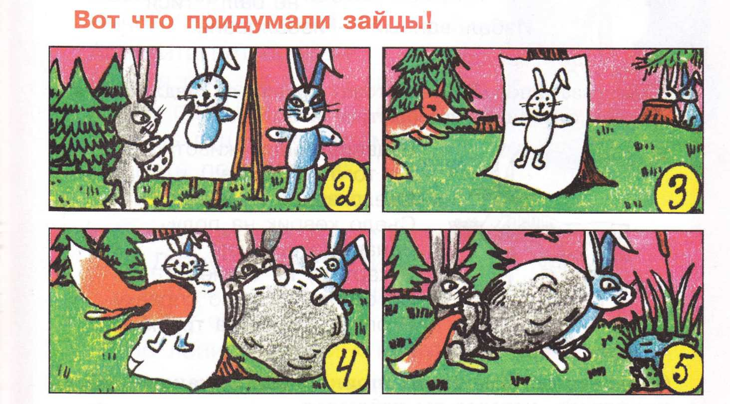

Slide 6
Что нового мы сегодня узнали? Что повторили?
Молодцы!

Slide 7
Список используемых источников:
1. Тексты, задания и иллюстрации из учебника для 2-го класса «Детская риторика в рассказах и рисунках» Т. А. Ладыженской, Н. В. Ладыженской, Р. И. Никольской, Г. И. Сорокиной 2. Задания из методических рекомендацийдля учителя по курсу «Риторика» для 2 –го класса Т. А. Ладыженской, Н. В. Ладыженской, Р. И. Никольской, Г. И. Сорокиной 3. Разработки уроков с сайта www.school2100.ru
4. Картинки с images.yandex.ru

